Slide 1


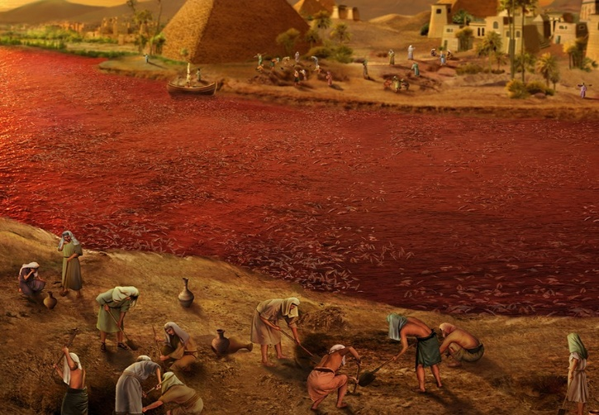
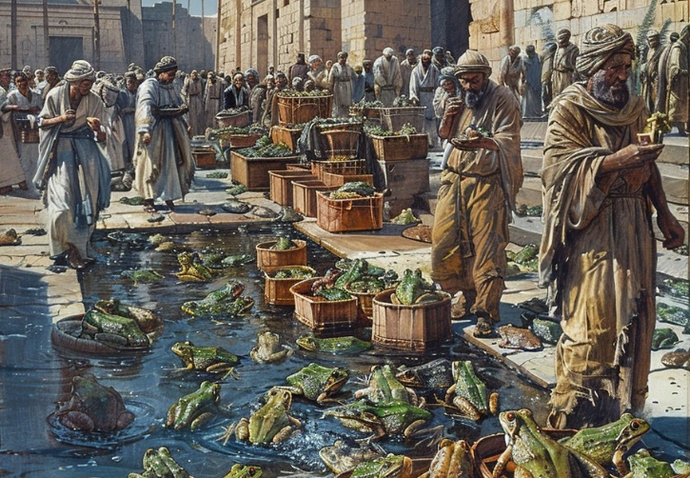
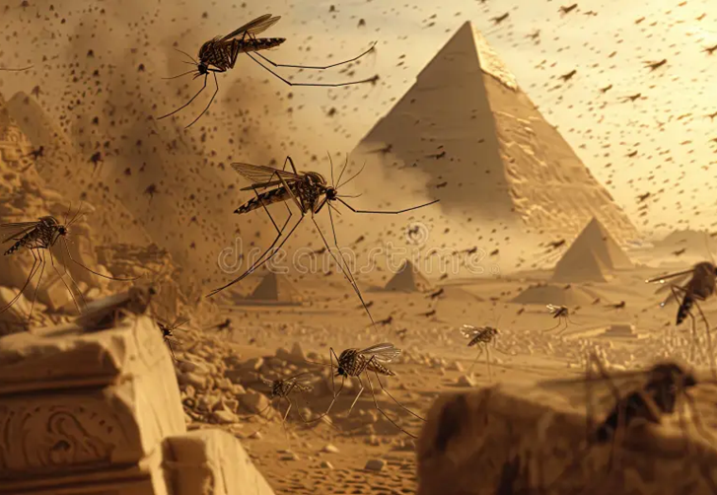

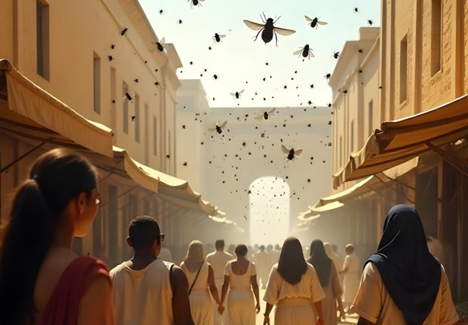
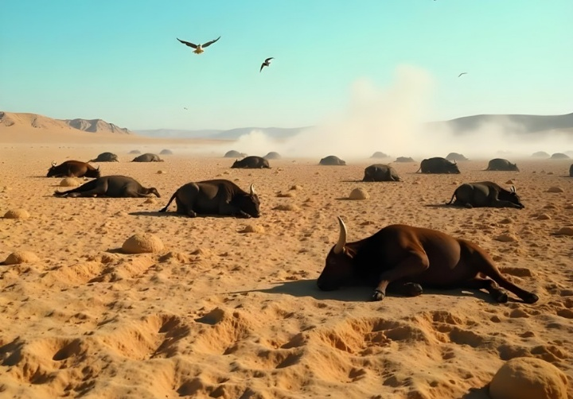
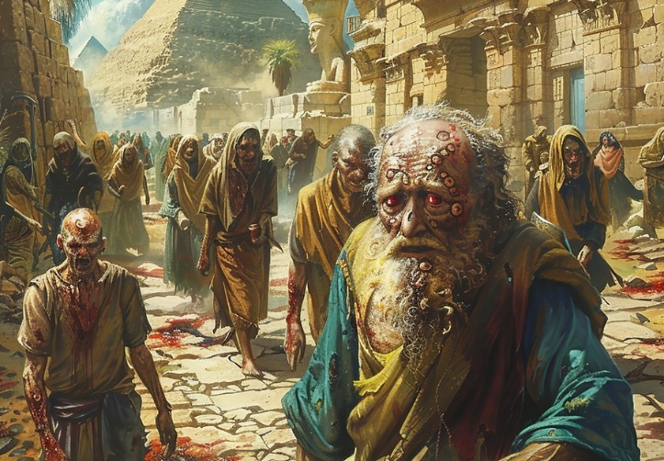
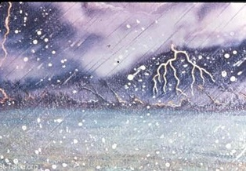
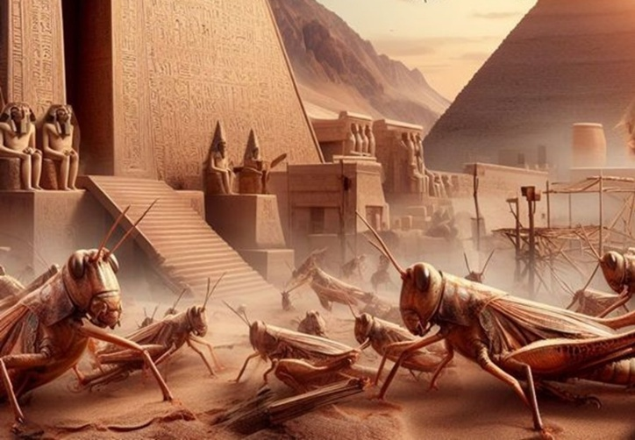
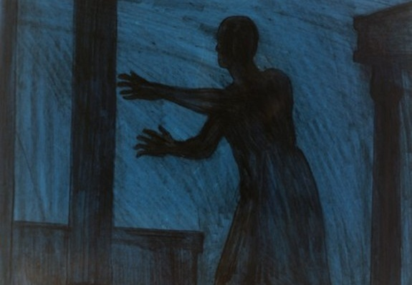
DEN SIKI
Les 4 fu 26 Yuli 225

Slide 2
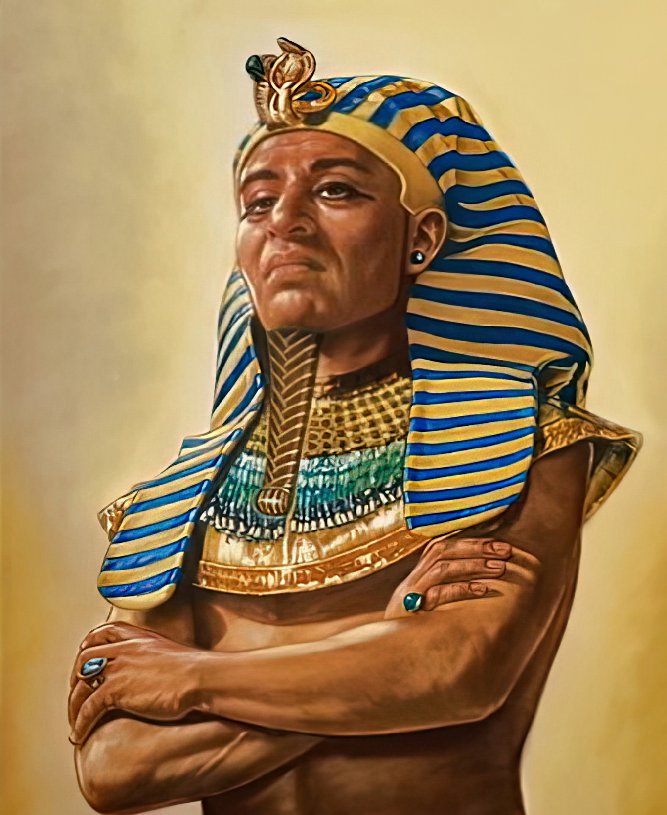
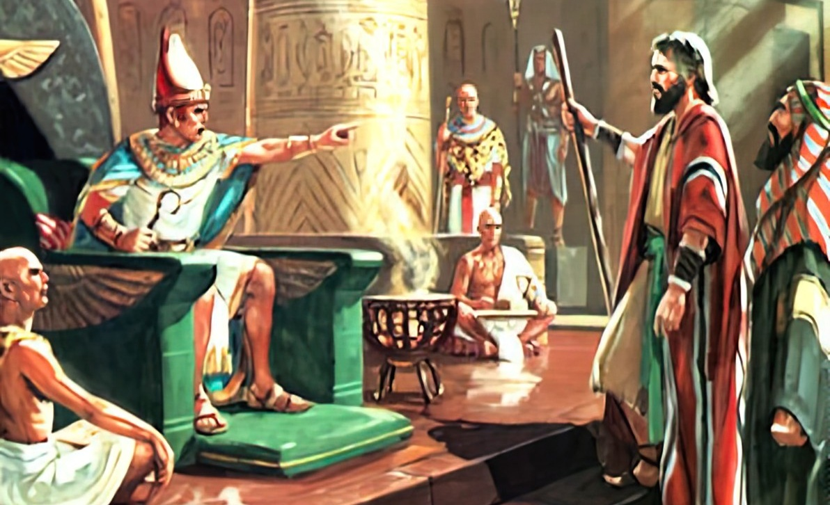
“So, a ati fu Farao ben tranga, owktu no ben wani fu meki den pikin fu Israel gwe, so leki Masra ben taigi Moses.”
Eks. 9:35

Slide 3

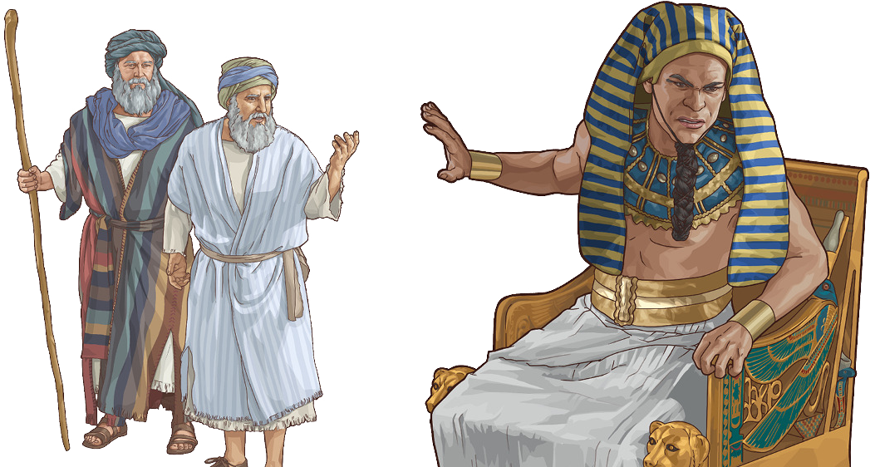
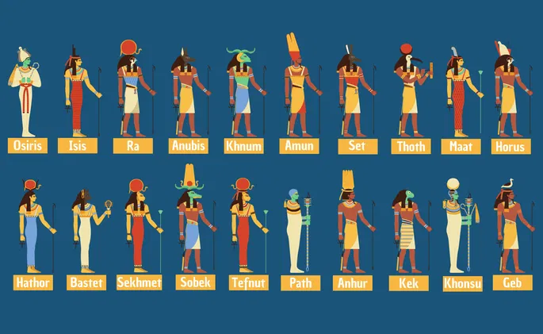
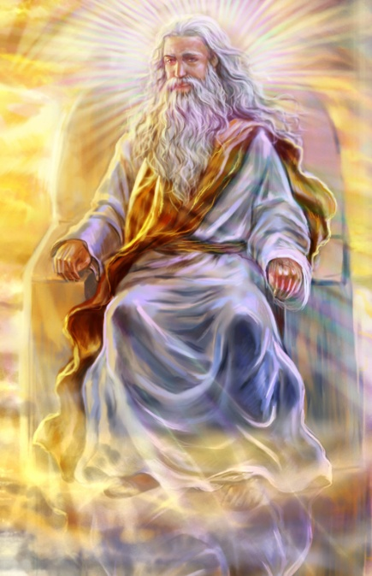







Te Gado folku ben miti nanga bigi feti, Gado taigi den fu suku freide fosi. Efu den no ben agri nanga den srefi, dan den ben musu du san den musu du,(Deut.20:10-12).
Na so Gado wroko nanga Egepti. A proberi fu feni wan solusion nanga freide,ma Tutmose no ben agri. A ten ben doro fu du san ben musu du.
Di den siki fadon , no wan gado ini a heri kontren fu Egepti, ben kan kibri Egepti fu a makti fu a wan tru Gado.
San psa na fesi:
  Sneki feti (Eks 7:8-12)
  Wan ati di kon tranga (Eks.7:13)
Den siki:
  Dri lekti siki (Eks.7:14 – 8:19)
  Dri hebi siki (Eks.8:20 – 9:12)
  Dri siki fu broko te na gron (Eks.9:13 – 10:29)

Slide 4

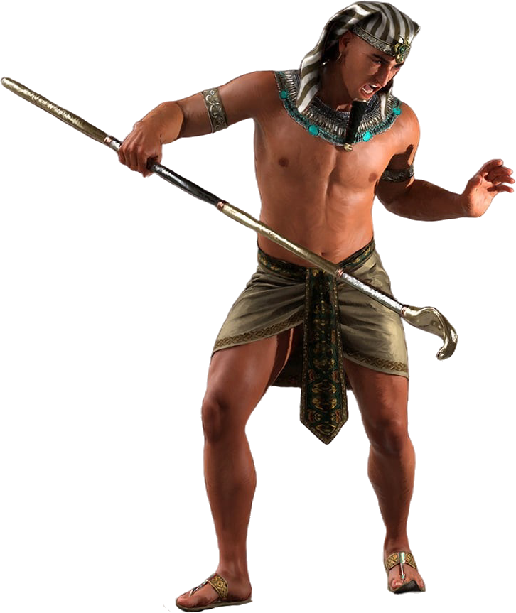
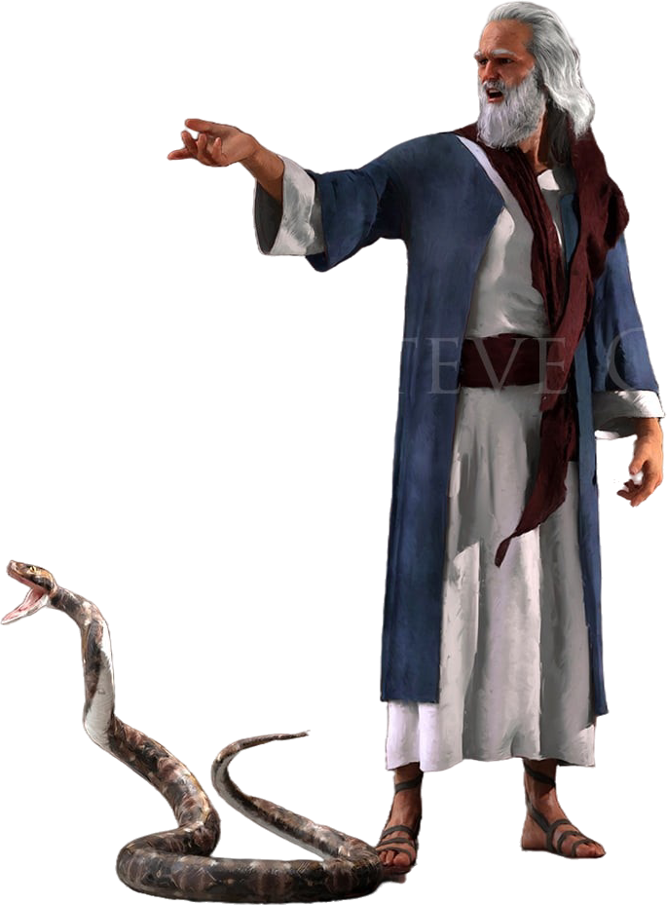
SAN PSA NA FESI

Slide 5

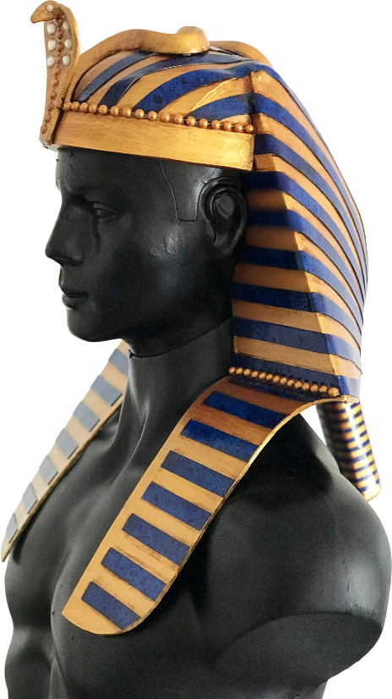
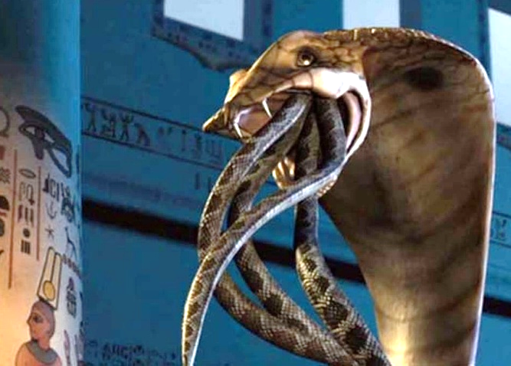
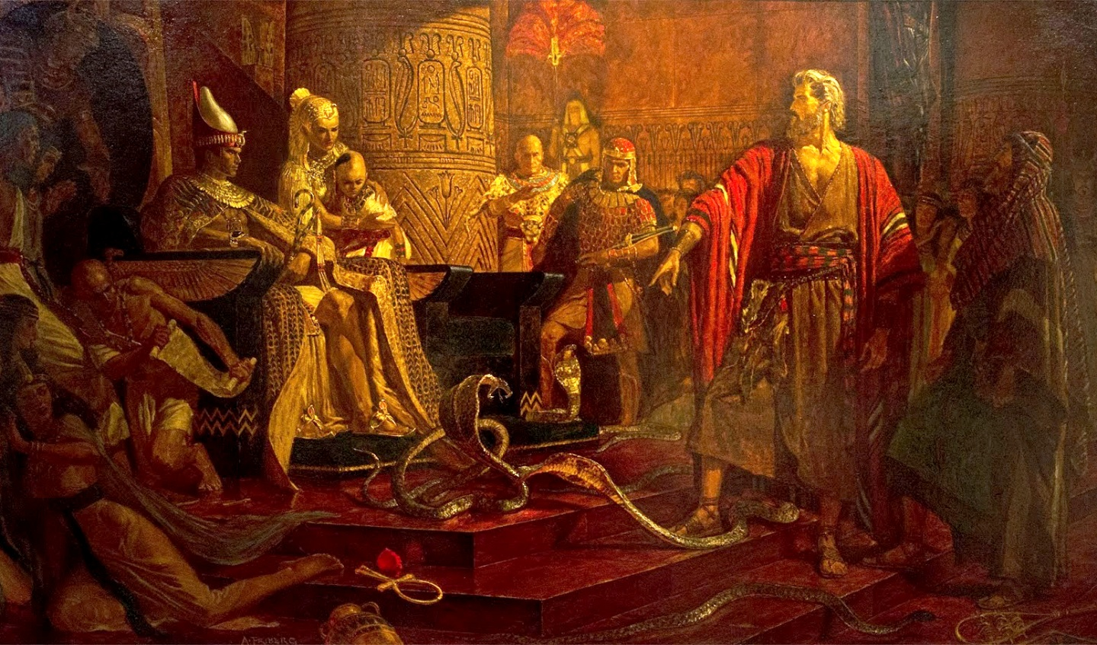
SNEKI FETI
“Alaman trowe en wakatiki, dan a tron wan sneki. Ma a tiki fu A-aron swari ala den tiki.” (Eks. 7:12)
Gado sori dati a kon fri fu Israel ben de wan feti di ensrefi ben e feti teige den gado fu Egepti. (Eks. 12:12; Nom.33:4).
Tapu en kownu ati, a simbo-l fu en makti, a farao ben abi wan moi kobra di ben sori tapu a frow gado. U-adyet.
Di Gado meki a wakatiki tron sneki, Gado ben kari a frow gado, wante-wante na feti.(Eks. 7:10) A ben sa man kibri Farao?
Satan meki a sori, tangi fu den bonuman( Ex.7:11) ,dati a ben du a srefi wondru. Ma a no man gi libi; den sneki fu en ben gersi sneki. Ma Gado ben meki wan libi- libi sneki,di ben kan nyan sneki di no ben ekte. (Eks.7:12).
So Gado sori dati en, no den gado fu Egepti, na en na a wan di abi ala makti, na en abi fu taki.

Slide 6

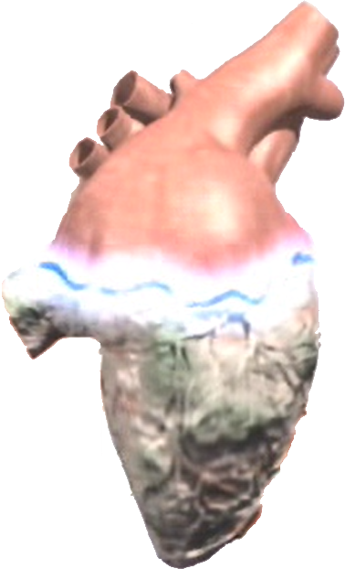
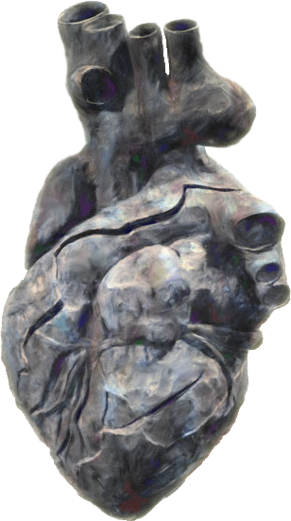

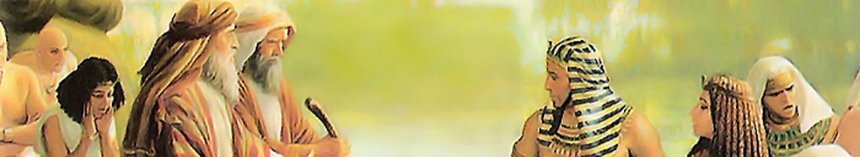
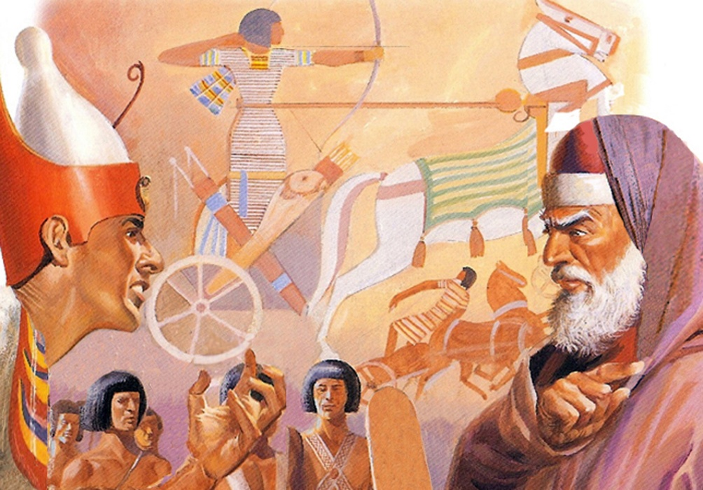

ATI DI KON TRANGA
“Dan Farao ati kon tranga, a no ben arki den, soleki Masra ben taki” (Eks.7:13)
Ini a buku Eksodes ,9 leisi ai taki, dati Gado tranga a ati fu Farao.( Eks. 4: 21; 7:3; 9:12; 10:1; 10:20; 10:27; 11:10;14:4; 14:8) nanga 9 leisi ai taki dati Farao srefi tranga en ati.(Eks.7:13; 7:14; 7:22; 8:15; 8:19; 8:32; 9:7; 9:34; 9:35) No wan man wini! Dan suma tranga Farao ati?
Baka den fosi feifi siki, a skrifi krin dati Farao tranga en ati. Sobu a no ben wani fu du san a Santa Yeye ben kari en fu du: fu poti Israel fri.
Baka a siksi siki, Gado tranga en ati( Eks.9:12). A gersi Farao ben psa a stupu fu drai en libi. Toku, na di fu seibi, a kisi wan tra okasi, ma a tranga en ati baka ( Eks.9:34,35).
Fu drape en lot bigin fadon. Gado tranga en ati, bika a ben teki a tranga besroiti fu no drai en libi.

Slide 7

EGW (The Review and Herald, February 17, 1891)
“Alaleisi te wi poti a faya na wan sei,Gado e sori wan moro marki fu en makti; ma a kakafutu fu a kownu ben kon moro tranga nanga ala nyun getoigi fu a makti nanga grani fu a Gado na heimel , teleki a kokro fu den peiri fu kenade leigi. A man ati ben kon tranga so te, tangi fu en eigi kakafutu.. Farao sai tranga ede, a koti a srefi ini en eigi skin. Masra no ben man du noti moro fu meki a ferstan. En ferstan ben tapu nanga tranga yesi, nanga en eigi denki. So a Santa Yeye no ben man feni wan olo fu go na en ati.Farao ben tan nanga en eigi bribi nanga a tranga fu en ati.”

Slide 8

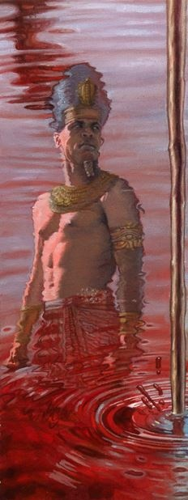
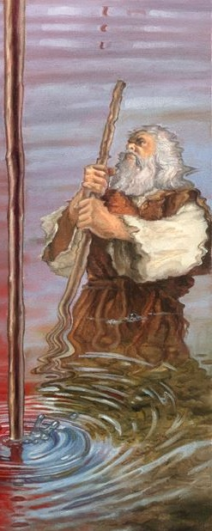
DEN SIKI

Slide 9

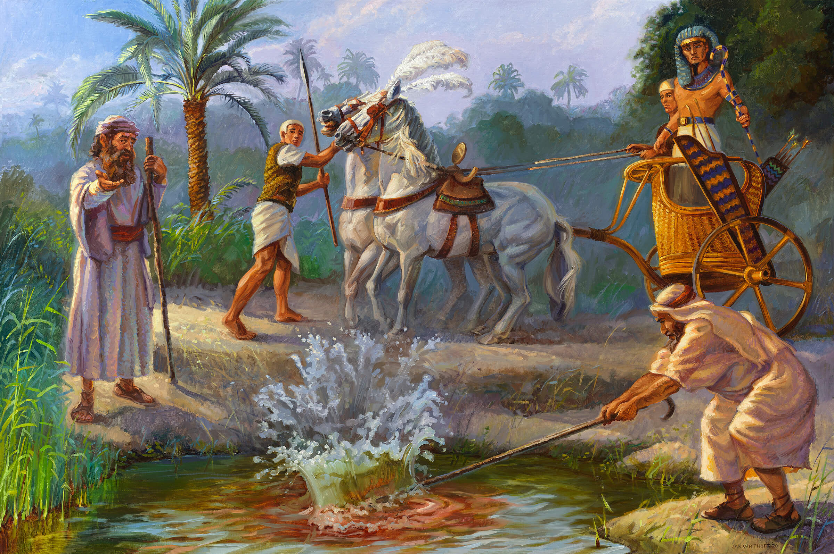
A FOSI SIKI (LEKTI): BRUDU
“Disi na san Gado taki: So yu sa sabi dati mi na Masra: Nanga a wakatiki ,di de ini mi anu ,mi sa naki a watra fu Nijl,dan a sa tron brudu.” (Eks. 7:17)
Hapi, gado fu Nijl
Eksodes 7:14-25
N Nijl nanga en frudu, ben gi Egepti libi. Ma suma meki den peti fu watra ? Den bunuman meki a watra frander, ma den no ben kan meki a kon baka fa a ben de.

Slide 10

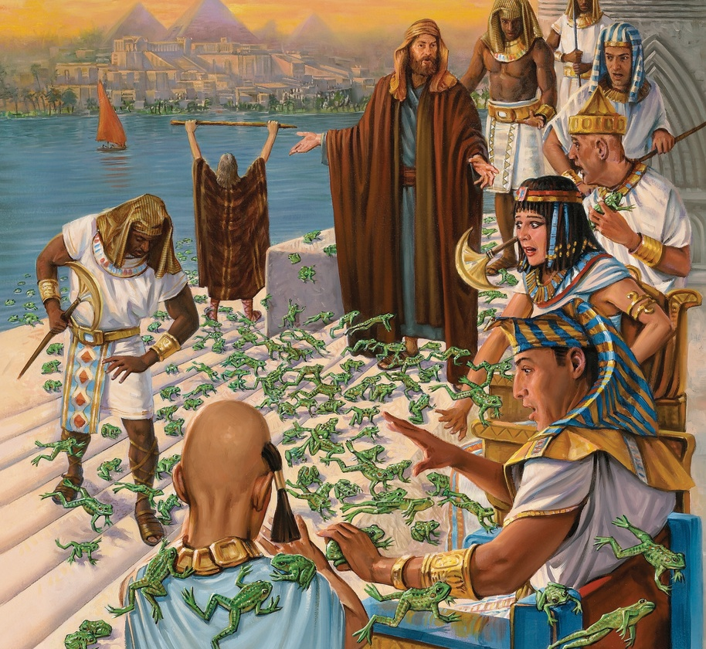
TWEIDE SIKI ( LEKTI): TODO
“Dan Masra taigi Moses, “ Taigi A-aron, Langa yu anu nanga a wakatiki abra den kriki nanga den ka-nar nanga pikin swampu,meki todo kon tapu a kondre Egepti.” (Eks. 8:5)
Heket, todo gado
Eks. 8:1-15
Agen den bonuman du leki den e du, ma den ben man fu drai en moro.

Slide 11

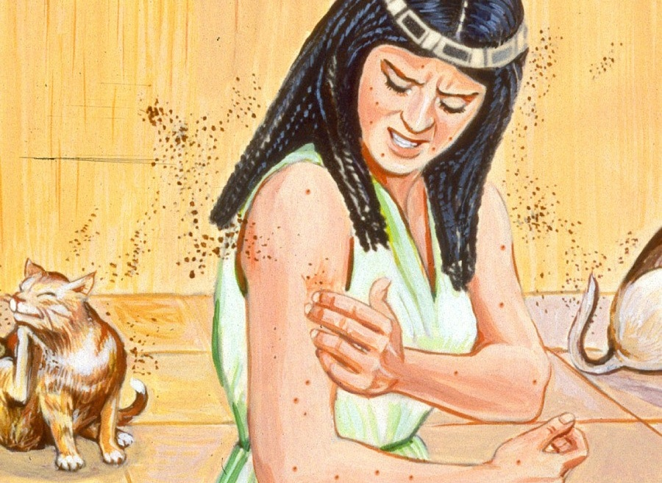
DI FU DRI SIKI ( LEKTI): LOSO
“Dan Masra taigi Moses fu taigi A-aron,’Langa a wakatiki fu yu e'n naki a santi na gron`,dan ini a heri kondre fu Egepti a santi sa tron loso.” (Eks. 8:16)
Geb, gado fu doti
Eksodes 8:16-19
Fu meki a doti abi libi (Gein.1:24)? No wan dege dege no de moro, pe den siki e kmoto:” Disi na a finga fu Gado"(Eks. 8:19). Dan den bonuman tefu kba tan pi.

Slide 12
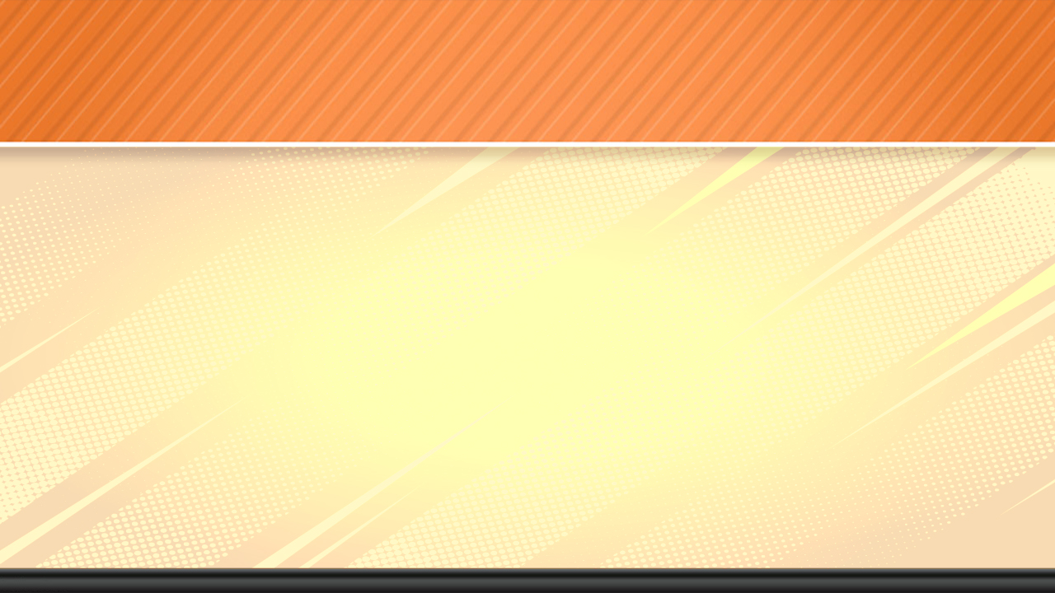
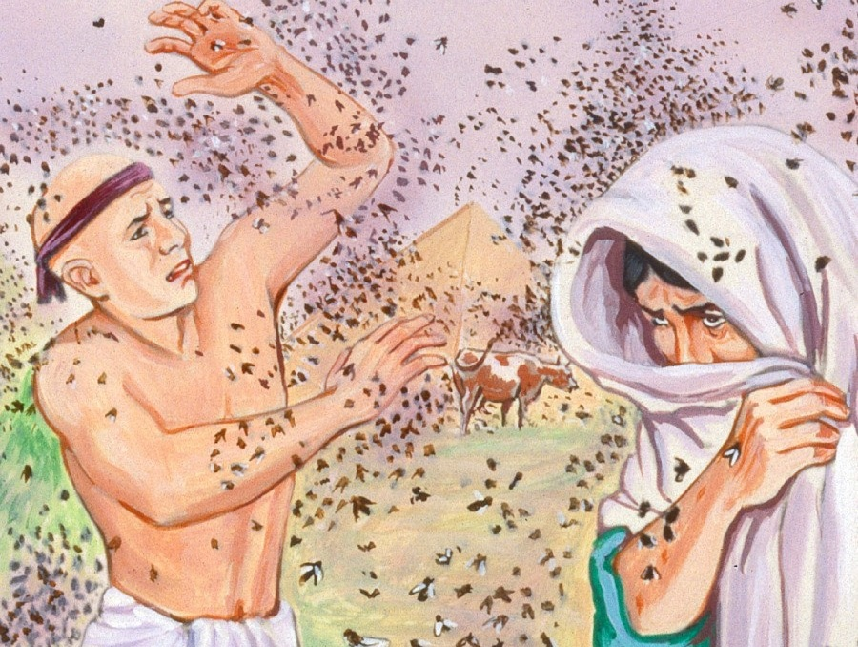
SIKI NOMRU FO ( HEBI): FREI-FREI
“Dan Masra du disi. Hipi hipi frei-frei ini grupu saka kon ini a kownu-oso nanga den oso fu den hei dinari; heri Egepti ben lai nanga den frei-frei, den pori a kondre” (Eks. 8:24)
U-atkit,a frow-gado fu futu surdati
Eks. 8:20-32.
Disi ben de a fosi leisi dati den sma fu Israel ben skotu fu a siki. Disi meki Farao bigin kruderi, ma tefu kba a no du san a ben musu du.

Slide 13

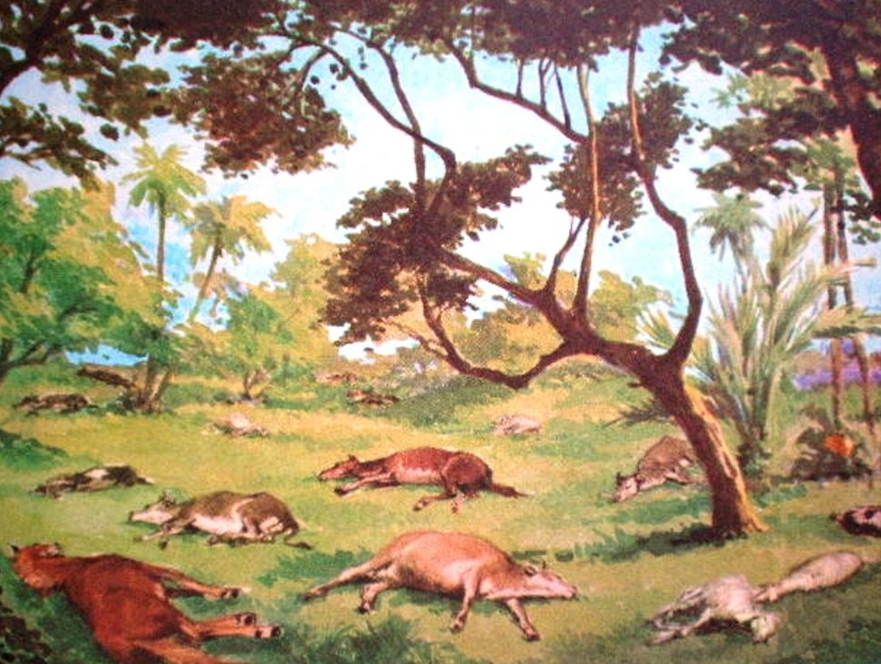
SIKI NOMRU FEIFI (HEBI): DEDE FU METI NA WEI
“A anu fu Masra sa tya wan hebi siki tapu den meti fu yu na wei – tapu yu asi, buriki nanga kameil,owktu yu kaw,skapu nanga krabita.” (Eks. 9:3)
Khnum, a meki gado
Eks. 9:1-7.
Furu gado ben abi meti ede, so a siki poti heri ipi fu den na den presi.

Slide 14

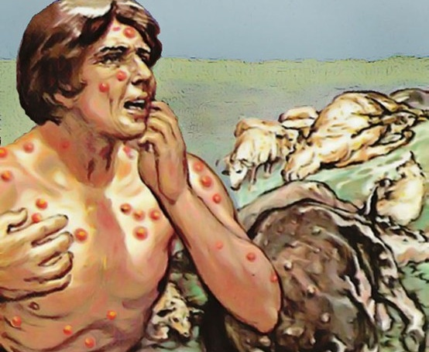
SIKI NOMRU SIKSI ( HEBI): STON POISI
“So den teki asisi fu a onfu,dan den tnapu fesi Farao. Moses fringi en na loktu, dan lepi-lepi ston poisi broko na a skin fu sma nanga meti” (Eks. 9:10)
Sekmet, frow gado fu betre sma
Eksodes 9:8-12.
Den bonuman srefi no ben meki den srefi kon betre.( Eks. 9:11). Farao no ben dege dege ,pe den siki ben kmoto. Ma a ben besroiti fu no saka ensrefi gi Gado,dan Gado meki a koti a froktu fu en kakafutu.

Slide 15

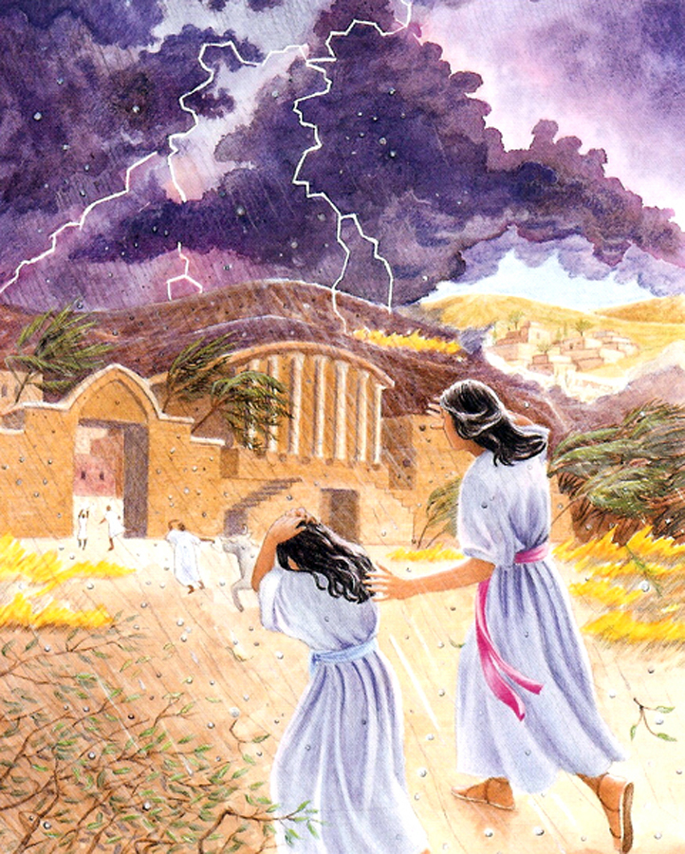
SIKI DI MEKI SEIBI(HEBI): IJS STON
“Datmeki a srefi ten tamara,Mi sa seni den moro hebi ijs ston nanga tranga winti, di oiti ben fadon na tapu Egepti,sensi a ben de teleki now” (Eks. 9:18)
Nut, a frow gado fu loktu
Eks. 9:13-35.
A bribi fu den sma fu Egepti kisi tesi. Den di ben bribi, den kibri den knekti nanga den meti na wei,sofasi den tan na libi.(Eks. 9:20). Farao no bribi, e'n ala di a taki dati a ben abi fowtu, en taki no ben de seriusu. (Eks. 9 : 27-30).
Set, gado fu tranga winti

Slide 16

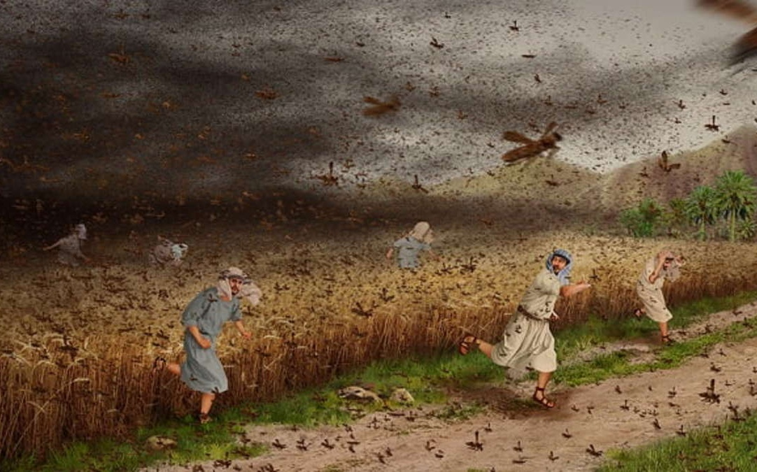
SIKI DI MEKI AITI(HEBI): SPRENKA
“Efu yu no meki den gwe, Mi sa tyari sprenka ini yu kondre tamara” (Eks. 10:4)
Neper, gado fu karu
Eks. 10:1-20.
Di Egepti broko saka, den sma fu Egepti srefi, begi Farao fu meki Israel gwe. (Eks. 10:7).

Slide 17
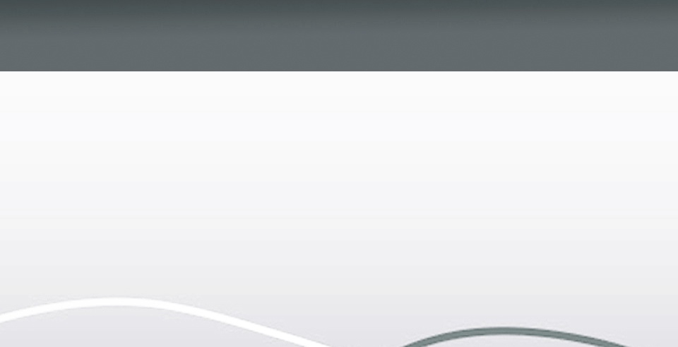
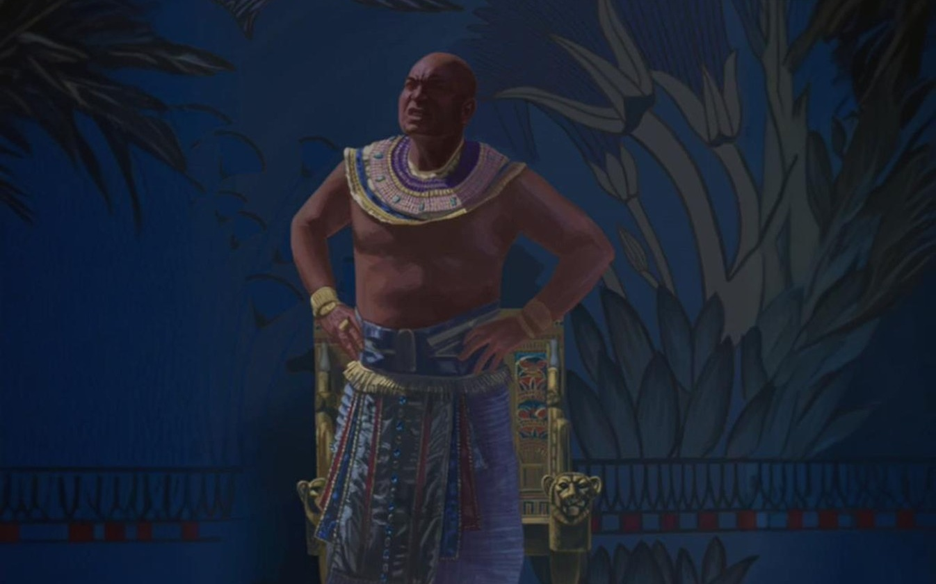
SIKI DI MEKI NEIGI ( HEBI): DUNGRU
“Dan Masra taigi Moses, “ Langa yu anu go na loktu, sofasi dungru sa de tapu Egepti – dungru di yu kan firi.” (Eks. 10:21)
Ra, gado fu son
Eks. 10:21-29.
Dri dei langa, libi ini Egepti no man seki( boiti ini Gosen). Gado gi den ten fu prakseri, ma Farao no gebroiki ala dati na wan bun fasi.

Slide 18

EGW (Patriarchs and Prophets, p. 263)
“Bifo den firi a pen fu den siki,Moses ben musu meki den ferstan fa a ben sa de nanga fa ben sa wroko, sofasi a kownu ben sa kibri gi a siki efu a ben wani. Efu den ben poti a warskow na wan sei, wan moro hebi wan den ben sa kisi, teleki a heimemre ati ben sa saka e'n a ben sa erken a Mekiman fu heimel nanga grontapu leki a tru nanga libi Gado. Masra ben sa gi den sma fu Egepti wan okasi fu si dati a koni fu den bigiman f u den ben de noti,owktu o swaki a makti fu den gado de,te yu luku a komandi fu Yehofa. A ben sa strafu den sma fu den afkodrei,owktu tapu den bigi mofo ,di ben taki dati na den gado ben gi den blesi,den gado di no ben e firi srefi.Gado ben sa gi en eigi nen glori,sofasi tra folku ben sa yere fu en makti,fu den beifi fu di den si den bigi du fu En. Owktu dati en folku ben sa drai den baka fu den afkodrei e'n dini En wan soifri fasi.”

